Slide 1
数字媒体技术基础 （第9章 出版装帧技术）
周苏 教授
浙江大学城市学院 QQ：81505050 13805784515

Slide 2
第9章 出版装帧技术
9.1 出版物概况
9.2 版式设计基础
9.3 出版装帧的软件技术
9.4 InDesign基础
实验：InDesign排版

Slide 3
第9章 出版装帧技术
所谓“装帧”，是指书画、书刊的装潢设计，即一部书稿在印刷之前，对书的形态、用料和制作等方面所进行的艺术和工艺设计。其内容包括开本 、封面、护封、书脊、版式、环衬、扉页、插图、插页、封底、版权页、书函在内的开本设计、封面设计、版面设计以及装订形式、使用材料等。封面设计一般由文字和画面两部分有机构成。书籍的装订形式与排式有关。中国大多是横排书，采用的装订形式有精装本、平装本、单行本、合订本、普及本、缩印本、袖珍本、特藏本、豪华本等。此外，还有飘口、圆角、包角、检标、毛边等装式，书脊有圆脊和方脊之别。
装帧是对书籍的结构与形态的设计，装帧任务决定了一本书的形式，从里到外，从内容到形态达到完美和谐。书靠装帧成型，没有装帧，就不称其为书。装帧这个概念，不同于装裱书画、碑帖的“装潢”，也不同于商品的“包装”。

Slide 4
第9章 出版装帧技术
装帧是一种表现艺术。表现艺术只是烘托出一种意识、感情，造成一种美的情调、趣味，在潜移默化中发挥作用。通过装帧中开本、正文版式、封面、环衬、扉页、装订形式等一系列的设计，以渲染一种情调、气氛、意境，来表现某种门类的或某一具体的书籍的性格。书籍的装帧艺术，还要注意现代感和民族风格。

Slide 5
9.1 出版物概况
出版物是人类知识、思想、信息传播的媒介（图9-1）。千百年来，它的信息传播和表现形式经历了从无到有，从手工到机械到自动化、智能化、网络化的过程。从20 世纪80 年代初开始，随着计算机、网络、新材料的应用与发展，从根本上改变了信息采集、编排、印刷、传播的方法，从而使出版物在设计、制作、传播等各方面都产生了重大的变革。

Slide 6
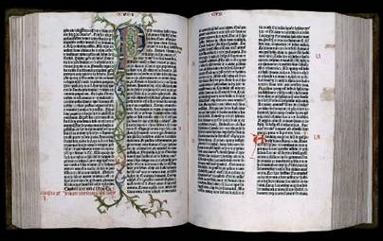
图9-1 古登堡1456年用活字印刷术印制的《圣经》

Slide 7
9.1.1 出版物的类型
出版物的种类多种多样，广义上可以称所有以传播信息为目的的产品为出版物，例如，报纸、期刊、书籍、地图、年画、图片、挂历、画册及音像制品、电子出版物、内部资料以及户外广告、宣传折页、邮递广告等。
在毕昇发明活字版印刷术400年后，德国人约翰.古登堡于1445年用铅、锡合金，在铜模上铸成了铅活字并发明了木制手动印刷机，于1455年印制了第一本《圣经》。
由于法律和管理的原因，出版物一般分成正式出版社和内部出版物。
（1）正式出版物
正式出版物是指受有关法律保护，并受版权（著作权）制约的出版物。正式出版物包括多种类型，如图书、报纸、期刊、音像制品和电子出版物等等。

Slide 8
9.1.1 出版物的类型
（2）内部出版物
内部出版物是指由省、自治区、直辖市新闻出版局核准的出版物发行单位或者出版单位在内部出售、内部使用的，其他出版发行单位及个人均不得经营的刊物或宣传资料。内部发行的出版物，禁止在公开发行的报刊、广播、电视等宣传媒体上宣传和刊登广告，禁止在门市部公开陈列。

Slide 9
9.1.2 出版物的基本构成
由于出版物的类型非常多，不同的出版物的基本构成也不相同，本节仅以书籍为例，介绍出版物的基本构成。
书籍的基本内容包括封面、封脊、封底、扉页、版权页（包括内容提要及版权）、前言、目录、正文、后记、参考文献、附录等部分。
（1）封面、封脊、封底
封面，又称封一、前封面、封皮、书面，一般印有书名、作者、译者姓名和出版社的名称。在销售过程中，读者首先是通过封面了解书的基本信息，考虑是否对其进行翻阅，同时封面还充当着保护书芯的作用，因此可以把封面理解为书的广告包装。
封脊，又称书脊，是指连接封面与封底的书脊部。书脊上一般印有书名、作者、译者姓名、出版社名，丛书类图书有时会将丛书名、册、卷等内容印在封脊上。封脊上的内容主要让读者在购买、使用时便于查找。

Slide 10
9.1.2 出版物的基本构成
封底，又称封四、底封，图书一般在封底的右下方印条形码和定价，有的图书会在封底左上方印责任编辑和封面设计等人员的姓名；有的期刊会在封底印版权页、目录或其他非正文部分的文字、图片。见图9-2所示。

Slide 11
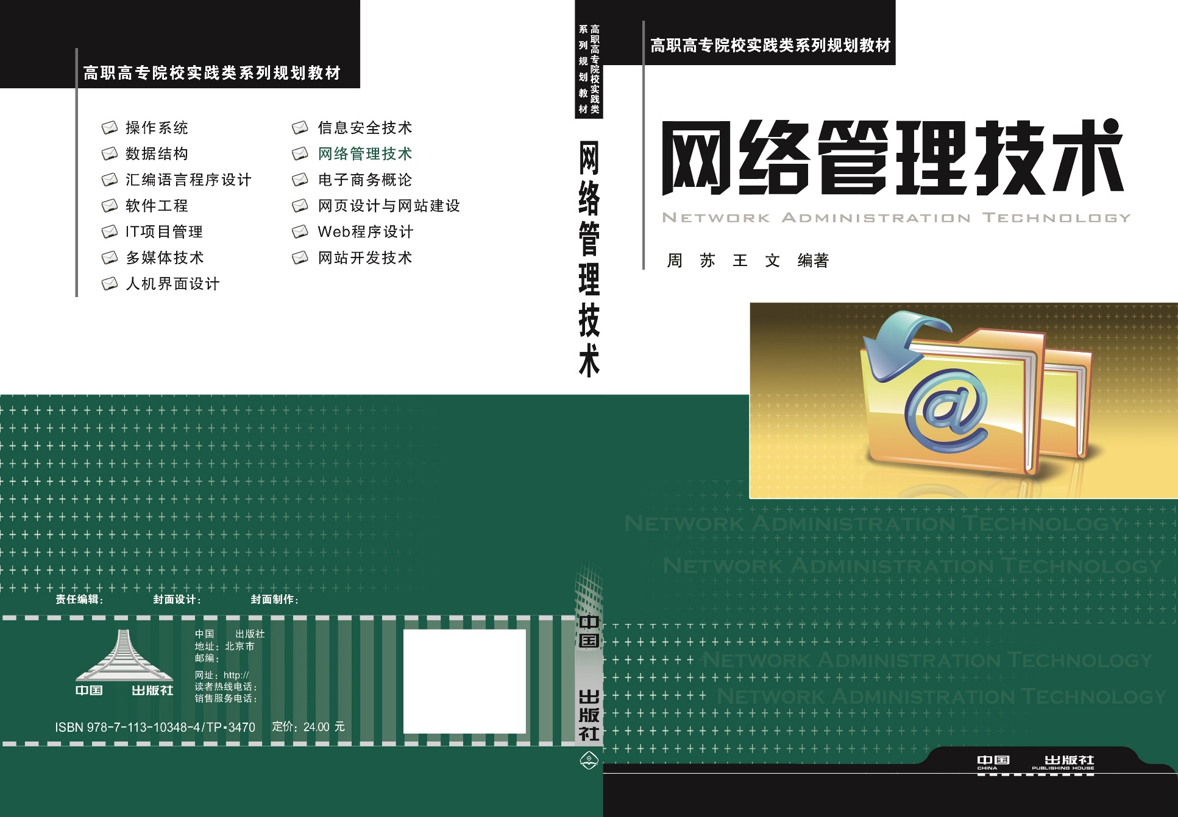
图9-2 书籍的封面与封底

Slide 12
9.1.2 出版物的基本构成
（2）扉页
又称内封、里封，其内容与封面基本相同。但当封面无法罗列全部书名、丛书名、副书名、全部著译者姓名、出版年份和地点等信息时，它们可以在扉页内体现。扉页一般没有图案，与正文一起排印。
（3）版权页
又叫版本记录页和版本说明页。版权页主要介绍书的出版情况，通常印制在正文的前后。版权页上的基本信息有书名、作者、出版者、印刷厂、发行者，还有开本、版次、印次、印张、印数、字数、日期、定期、书号等。版权页可以理解为是一本书的出版证明。
（4）目录
目录是书刊中章、节标题的记录，起到主题索引的作用，便于读者查找。目录一般放在书刊正文之前（期刊中因印张所限，常将目录放在封二、封三或封四上）。

Slide 13
9.1.3 出版物开本与纸张规格
（1）开数与开本
按照国家标准分切好的平板原纸称为全开纸。将一张全开纸切成面积相等的小张的数目称之为开数，将它们装订成册，称为开本。如一张纸平均分成8份为8开，分为16份为16开等。
出版物的开本是有所差别的。如时尚期刊常用的开本为大16开或超大16开，报纸的常用开本为正4开或大4开，便于随身携带的图书开本为32开或64开，挂历的开本为对开或4开。
（2）规格
卷筒纸与平开纸是常用的两种原纸。卷筒纸一般用于印刷数量大的图书和报纸；平开纸的规格有多种。

Slide 14
9.1.3 出版物开本与纸张规格
（3）纸张
虽然纸张的种类很多，但出版物常用的纸张主要为新闻纸、双胶纸（胶版纸）、双粉纸（铜版纸）、古版纸等。这是因为：不同类型出版物会根据印刷要求、设计风格、销售对象以及出版成本选择适合的纸张。例如，报纸因为发行量大，销售价格低而选择成本低的新闻纸；杂志由于销售的对象是高端人群而选择能很好体现印刷质量的双粉纸或双胶纸。

Slide 15
9.2 版式设计基础
出版物是通过一定的版式来传达信息的，版式设计是否到位，将直接影响到出版物信息的传达。因此，版式设计是出版物设计的重要内容。
“版式设计”又称“版面设计”，是平面设计中的一大分支，主要是指运用造型要素及形式原理，对版面内的文字字体、图像图形、线条、表格、色块等要素，按照一定的要求进行编排，并以视觉方式艺术地表达出来，并通过对这些要素的编排，使观看者直觉的感受到某些要传递的意思。见图9-3所示。

Slide 16
图9-3 版式设计图例

Slide 17
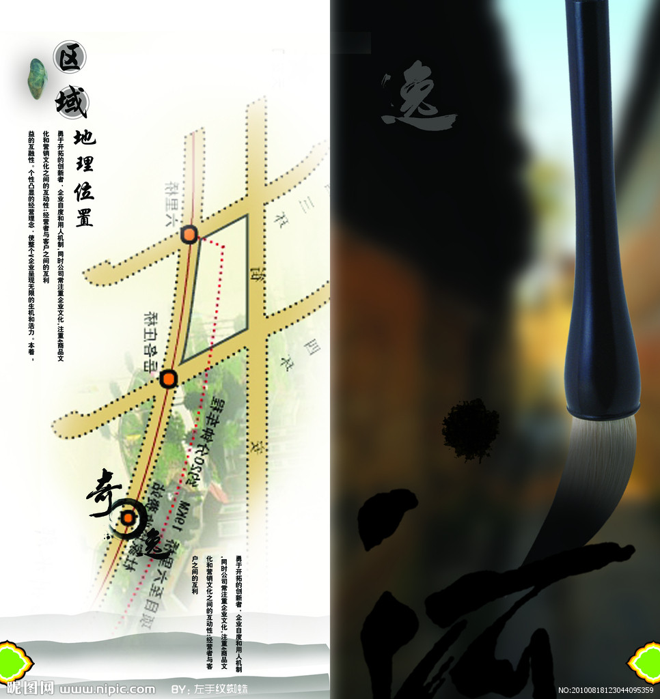
图9-3 版式设计图例

Slide 18
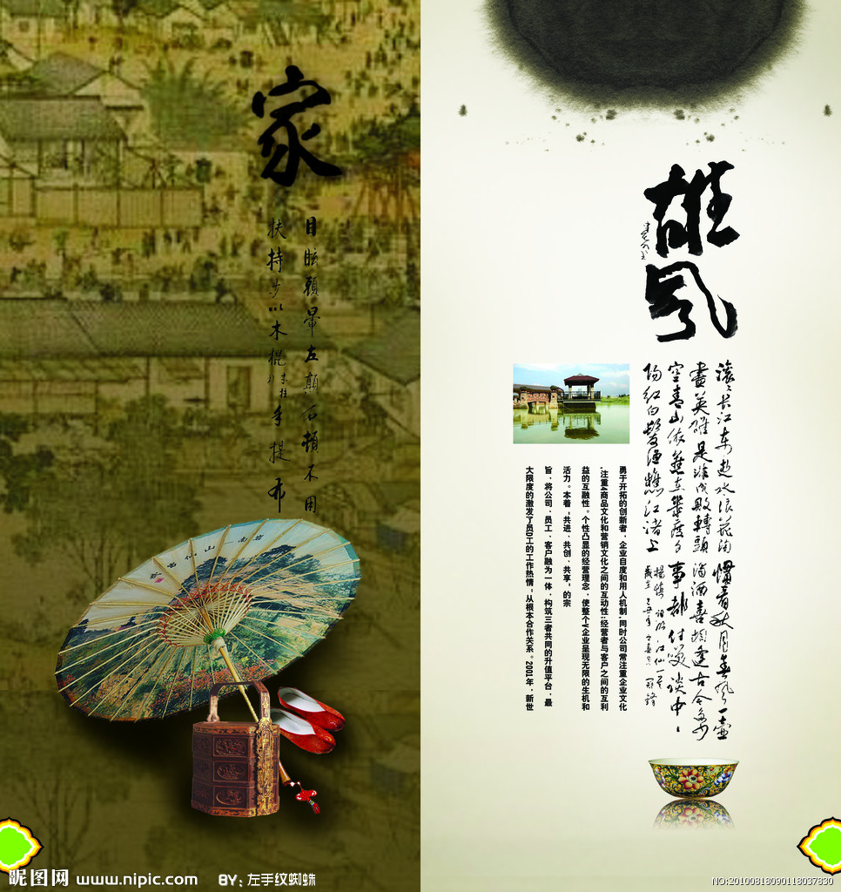
图9-3 版式设计图例

Slide 19
9.2.1 版式设计的基本要素
版式设计的基本要素，包括文字、图形/图像和色彩等。
1. 文字
文字是信息传播的重要形式，也是版式设计中重要的组成元素。文字能够准确、具体地传达信息。由于汉字具有固定的形状和结构，因此在设计时不像英文那样可以随意归纳，其本身就是一种布白和结构空间的艺术。
字体编排设计是指在版面上，根据需要有目的地将句子或文章进行有次序、有层次地排列。字体编排包括多方面的内容，如字距、行距的编排、文字的编排形式等。

Slide 20
9.2.1 版式设计的基本要素
2. 图形、图像
图形、图像的种类很多，但归纳起来，可将其大致分为写实图像、风格图像、象征图像、抽象图像四大类。
写实图像的图形是最接近现实的图像，如摄影、写实的绘画等用细腻的色调表现物体，再现真实的自然形态。写实图像是最具说服力的图像，其不仅表现人们眼睛里所看见的真实世界，还能让想像中的虚幻世界变得真实可信。
风格图像是运用各种视觉处理手法来创作的风格很强的绘画，其使用恰当的工具进行简化处理，使影调夸张、对比强烈、细节减少、视觉对比突出，富于装饰性。风格图像是在写实图像的基础上强调画面的形式感，用色彩和影调来提高形象的质感，用线条确定物体的边缘，用艺术处理手法产生画面，如插图、装饰画等。

Slide 21
9.2.1 版式设计的基本要素
象征图像是极简单的图形。象征图像通常从几何结构入手，描绘具体的物像，使图像具备某种象征意义，富于装饰性。象征图像不仅可以描绘具体的形象，还可以描述抽象的概念。象征图像色彩单纯、夸张，有较强的视觉冲击力。
抽象图像是一种概念图形，通常用于表达某种情绪、意象、暗示某种情节，没有具体明确的形象。

Slide 22
9.2.1 版式设计的基本要素
3. 色彩
色彩也是版面设计中最重要的因素之一。色彩运用得当，能使作品更准确地传达信息、更吸引读者的注意力，并能更有效地调动人们的情绪。

Slide 23
9.2.2 版式设计的形式法则
版式设计过程中，需要参考一些形式法则，以切实保证实际效果。
1. 单纯与秩序
版式设计的单纯化可使版面获得完整、明了的视觉效果。单纯化设计有两个基本准则：一是基本形简练，二是版面的编排结构简洁、明了。只有把握好这两个准则，才能设计出具有强烈视觉冲击力的版面。
秩序是指版面各视觉元素有组织有规律的表现形式。在实际运用中，要使版面有良好的秩序感，就要考虑编排的形式。通常情况下，版面编排形式越单纯，版面整体性就越强，秩序感就越强；反之，编排形式越复杂，版面的秩序感就相对较差。

Slide 24
9.2.2 版式设计的形式法则
2. 对比与调和
将相同或相异的视觉元素作强弱对照编排就是对比。版面的各种视觉要素，在形与形、形与背景中，均存在大与小、黑与白、主与次、动与静、疏与密、虚与实、刚与柔、粗与细、多与少、鲜明与灰暗、互补色等对比因素。这些对比因素所包含的对比关系有面积、形状、质感、方向、色调等，它们彼此渗透、相互并存，交融在各版面设计中。对比关系强的为强对比，对比关系弱的为弱对比，强烈的对比关系能够获得强烈的视觉效果。见图9-4。

Slide 25
图9-4 对比与调和

Slide 26
9.2.2 版式设计的形式法则
版面的调和包括两方面的含义：一是内容与形式的调和，二是版面各部位、各视觉元素之间，在对比同时的调和。对比与调和互为因果，对比产生冲突，调和缓解冲突。将它们结合起来，可营造出版面既对比又和谐的完美关系，所以许多设计师在进行版面设计时选择将对比与调和相结合的设计方法，以营造出既对比又调和的氛围。

Slide 27
9.2.2 版式设计的形式法则
3. 对称与平衡
对称是指以中轴线为中心分成相等两部分的对应关系，如自然界中人的双眼、双耳或蝴蝶、小鸟的双翼等。对称给人以稳定、沉静、庄重、大方的感觉，产生秩序、理性、静穆的美，其应用广泛。
平衡又称均衡，是以同量（心理感受的量）与不同形的组合方式形成稳定而平衡的状态。平衡结构是一种自由生动的结构形式，体现了力学原则。平衡状态具有不规则性和运动感。版面的平衡是指版面的上与下、左与右所取得的面积、色彩、重量等大体相当。在版面设计中要注意掌握好对称、平衡两者之间的关系，能够将两种形式有机地结合起来，做到灵活运用。例如，版面整体采用平衡形式，局部栏目标题等采用对称形式。见图9-5。

Slide 28
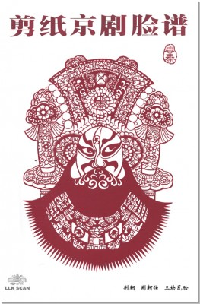
图9-5 对称与平衡

Slide 29
9.2.2 版式设计的形式法则
4. 节奏与韵律
节奏是周期性、规律性的运动形式。节奏往往呈现出一种秩序美、律动美，没有节奏的版面会让观者觉得沉闷、乏味，失去阅读的兴趣。如读者在看杂志时，一般的阅读过程是：由左到右、由上到下、由题目到正文，这是一种阅读习惯，也是在传统文化影响下形成的阅读规律。如果设计师做到让视觉元素的大小、位置、疏密有所变化，形成跳跃式的视觉线索，这样读者读来就有一种节奏感。

Slide 30
9.2.2 版式设计的形式法则
韵律更多地呈现出灵活的流动美。韵律不是简单的重复，而是比节奏要求更高一级的律动。如音乐、诗歌、舞蹈。以版面为例，无论是图形、文字或色彩等视觉要素，在组织上合乎某种规律时所给予读者的视觉和心理上的节奏感觉，就是韵律。本质上，静态版面的韵律感，主要是建立在以比例、轻重、缓急或反复、渐变基础上的规律形式。韵律是通过节奏的变化而产生的。变化太多失去秩序，就会破坏韵律的美。节奏与韵律能够表现轻松、优雅的情感。重复使用相同形状的图案，也能产生节奏感。节奏的强弱依图案的强弱和编排的节奏而定。
见图9-6。

Slide 31
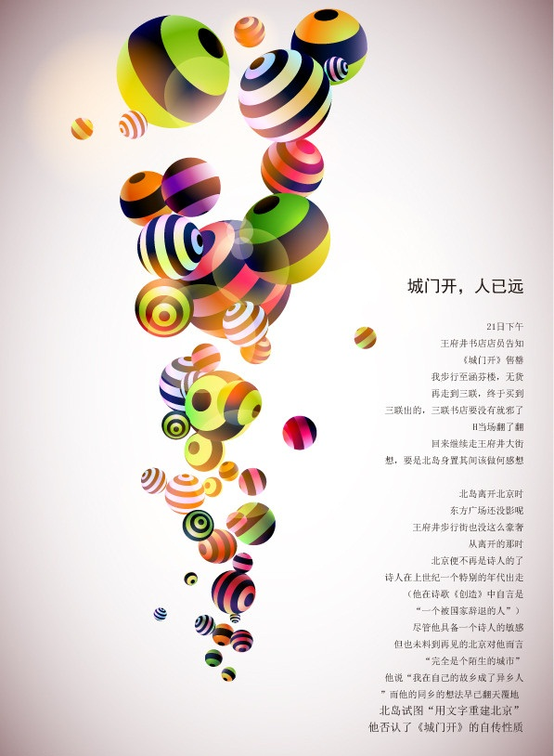
图9-6 节奏与韵律

Slide 32
9.2.2 版式设计的形式法则
5. 极简与极繁
极简的版式设计是在“简约设计风潮”带动下所产生的新的版式设计形式法则。极简的版式设计主张尽可能地放弃不影响信息准确传递的装饰元素和辅助图形，尽可能的用较少的视觉元素来完成版面的设计。极简，追求“极致简约”，而不是简单、简陋。因而，粗简版式更追求版面分割的比例关系，其要求严格、准确地划分版面的虚实空间，力求用较少的视觉元素营造平面的想象空间。
极繁的版式设计形式法则与极简版式设计形式法则恰恰相反。极繁，追求“极致丰富，主张尽可能地用更多的装饰元素和辅助图形来丰富版面的内容。

Slide 33
9.2.2 版式设计的形式法则
极繁与极简的版面，在具体的版式设计课题中或是以完全对立的风格独立存在，或是以对比的关系相互衬托。这两种形式法则都独具魅力，受到广大年轻设计师的喜爱和推崇。
版式设计必须要符合人的阅读视觉规律和审美习惯。版式设计的网格应用就是经西方设计师多年的努力而研究出的一套适合版式设计的理论和方法。
请参见图9-7。

Slide 34
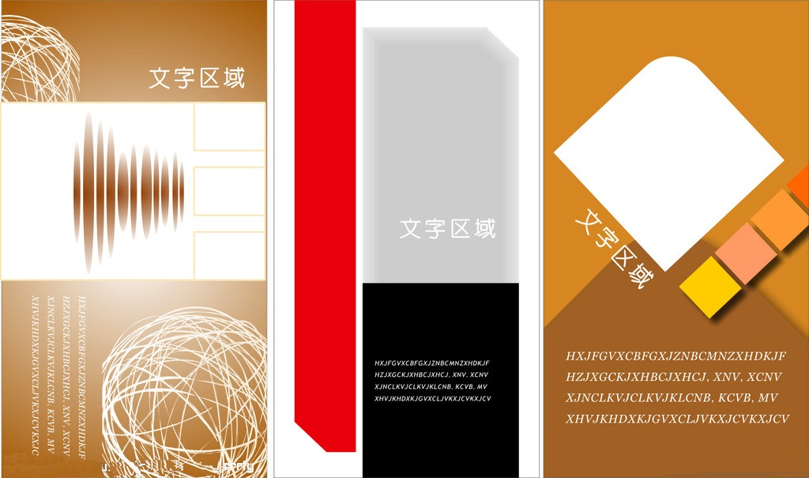
图9-7 版式设计图例

Slide 35
9.2.3 网格的概念
网格是指均匀分布水平线与垂直线的网状物。在设计过程中按照事先确定好的格子对图片与文字进行版面设计的方法就是网格设计。
网格的主要作用是使整个版面中的图片、文字等元素协调有序，使信息传达更加有效。应用网格系统进行设计，不但能够提高印刷出版物、多媒体网页等作品的设计品质，还能有效地缩短版式设计的时间。
网格主要应用于报纸与杂志的设计中。这是因为：在报纸与杂志中所含的内容多而复杂，选择网格设计可以避免排版时出现杂乱无章的现象；可以使设计风格规范统一，给读者一个统一的形象，有利于品牌的推广。另外，灵活利用网格，可以使设计变得非常高效。
在实际设计过程中，有些设计师认为网格设计会约束设计的自由度。但实际上，如果能够科学地、合理地利用网格系统进行设计，就能够使设计规律得到很好的体现，使设计作品符合读者的阅读规律，并有效地引导读者的阅读。

Slide 36
9.3 出版装帧的软件技术
出版物的传播需要一定的技术支持，不同时期的出版物根据时代、社会、科技的发展而拥有具有一定时代特征的出版物技术。
（1）图像制作软件
在出版物装帧设计过程中，Adobe Photoshop软件主要用于解决图像问题。除了基本图像的处理功能外，Photoshop还是一个强大的绘画软件，出版物设计过程中需要的插图，也可以利用这个软件来完成。
（2）图形制作软件
Adobe Illustrator软件主要用于出版社的矢量标志设计、卡通角色设计、矢量插画设计、包装设计、网络的矢量内容的制作。此外，图形制作软件还有FreeHand、Coredraw 等，这些软件的主要功能与Illustrator大体相同。

Slide 37
9.3 出版装帧的软件技术
（3）出版物排版软件
Adobe InDesign软件是目前使用增长最快的专业排版软件。与传统的排版软件PageMaker相比，InDesign的易操作性、可靠性、跨平台的兼容性等给了设计者更大的设计自由空间。
PageMaker曾经是使用较为广泛的排版软件之一，但由于Adobe公司停止继续研发新的升级版本，使得PageMaker已无法满足出版物设计发展的需求。
由于Photoshop、Illustrator和InDesign是同一家公司研发的软件，在用户界面和术语方面是一致和统一的，因此这些软件之间的兼容性很强。
Quarkxpress也是一款成功的排版软件，其功能与InDesign CS相像，但由于这个软件的老版本大多不支持中文的输入，使得这个软件的普及率不是很高。

Slide 38
9.4 InDesign基础
Adobe InDesign软件是出版物设计中最好的排版软件之一，该软件具有简单实用，功能强大等特点。为设计师在出版物的版式设计、页面设置与管理、图文编排、输出以及电子出版物的设计提供了技术支持。InDesign软件可以轻松地和Photoshop、Illustrator等软件进行设计配合，既可以满足类似于普通书籍的设计需要，也可以满足类似杂志、电子出版物等高端设计要求，使制作变得简单。设计师轻松掌握InDesign软件的基本应用功能后，可以将大量的时间专注于设计创作当中。

Slide 39
9.4 InDesign基础
Adobo InDesign（图9-8）是Adobe公司开发的一款针对专业出版领域的排版设计软件。使用InDesign软件可以方便地设计出精美的杂志、画册、图书等出版物。
在InDesign软件推出之前，桌面印前排版领域使用最广泛的是软件系统是Adobe PageMaker、北大方正公司的“方正飞腾”（国内）、Quark）公司的QuarkXPress（欧美）。InDesign结合了QuarkXPress和PageMaker的优势特点，还整合了多项关键技术，包括现在所有Adobe软件中拥有的图像、字型、印刷、色彩管理等技术。与Photoshop 和Illustrator实现了无缝链接，确保设计流程的顺畅，为设计师提供了一个优秀的设计排版平台。所以，InDesign软件推出后，很快在行业内就被誉为“PageMaker的终结者”。

Slide 40
9.4.1 InDesign打印常识
打印是指将文档页面发送到输出设备的过程。在InDesign中，打印是一个宽泛的概念，根据文档使用的实际需要（电子刊物或者印刷出版物），不仅可以在激光打印机、喷墨打印机和图像照排机等输出设备中打印，还可以将InDesign文档“打印”输出为PDF、EPS或者Postscript 等格式文件。
不管是使用打印机直接打印文档，还是通过打印创建电子文档，了解一些基本的打印知识会使打印作业更顺利地进行，并有助于确保最终文档的效果与预期的效果一致。
1）打印类型。打印时，InDesign将文档发送到打印设备，直接打印在纸张上或者发送到数字印刷机，或者转换为分色片。
2）图像类型。最简单的图像类型（例如色块）仅使用一种颜色，而较复杂的图像内具有变化的色调，称为连续色调图像，照片就是连续色调图像的一个例子。

Slide 41
9.4.1 InDesign打印常识
3）半调。为了产生连续色调的错觉，将会把图像分成一系列网点，这个过程称为半调。改变半调网屏网点的大小和密度可以在视觉上产生深浅变化，从而表现图像的色调变化。
4）分色。要将包含多种颜色的图片进行商业印刷，必须将多种颜色打印在单独的印版上，每个印版包含一种颜色，这个过程称为分色。
5）获取细节。打印图像中的细节取决于分辨率和网频的组合。输出设备的分辨率越高，可使用的网频越精细（越高）。
6）透明对象。如果图片包含具有使用“透明度”调板、“投影”或“羽化”命令添加的透明特性的对象，则将根据拼合预设中选择的设置拼合此透明图片，可以调整打印图片中的栅格化图像和矢量图像的比率。

Slide 42
9.4.2 打印设置
单击“文件”>“打印”命令，弹出“打印”对话框，如图9-9所示。

Slide 43
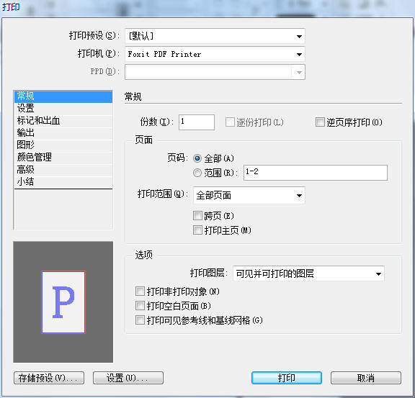
图9-9 “打印”对话框

Slide 44
9.4.2 打印设置
“打印”对话框中包含8个选项面板和4个基本选项。
（1）基本选项
“打印”窗口中的基本选项设置如下：
1）“打印预设”下拉列表框。可以用来保存一组打印机设置，这样可以方便地在默认打印机和自定义打印机之间进行切换。
2）“打印机”下拉列表框。从下拉菜单中选择要使用的打印输出设备。
3）PPD下拉列表框。从下拉菜单中选择含有某种型号打印机专用的配置和特性信息的PostScript打印机描述文件（PPD），这些文件是使用打印机制造商提供的软件安装到操作系统中。
4）“存储预设”。用于保存在“打印”窗口中修改的设置，并为其选择一个名称以备再用。

Slide 45
9.4.2 打印设置
（2）“常规”面板
“常规”面板的选项包括：
1）“份数”文本框。设置要打印的份数。
2）“逐份打印”复选框。让InDesign顺序打印各页。在打印多份文档时，选择该选项，可以顺序打印第一页到最后一页，然后按份数再从第一页打印。否则，InDesign会按份数从第一页开始打印至最后一页。
3）“逆页序打印”复选框。从最后一页打印至第一页。
4）“页面”选项区域。包含的选项有：全部、范围、打印范围、打印主页和跨页。默认打印当前文档中的所有页面。
5）“选项”区域。该区域所包含的选项有：打印非打印对象（打印所有对象，而不管是否将单个对象设置为不打印）、打印空白页面、打印可见参考线和基线网格。

Slide 46
9.4.2 打印设置
（3）“设置”面板
在打印文档之前，通过“设置”面板（图9-10）中的选项可对打印纸张、页面位置及缩放比例等进行设置。其中：
“缩览图”复选框可以使InDesign打印缩览图——将页面缩小后在一个页面中打印，在其下拉菜单中可选择缩放比例。
“拼贴”复选框。用来将超大尺寸的页面分成多个独立页面以便分开打印，然后将页面部分重叠进行组合。其拼贴方式分为手动、自动对齐和自动。

Slide 47
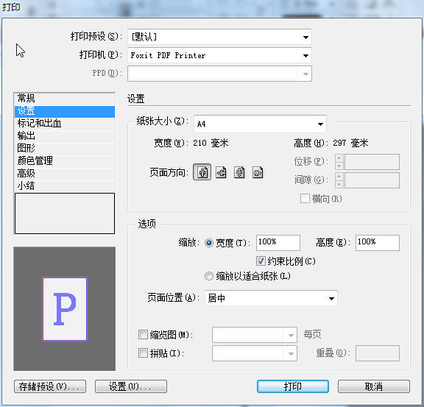
图9-10 打印设置

Slide 48
9.4.2 打印设置
（4）“标记和出血”面板
打印用于印刷的文档时，需要添加一些标记以帮助印刷商在生产过程中确定在何处裁切纸张及套准分色片或测量胶片以得到正确的校准数据及网点密度等，如图9-11所示。

Slide 49
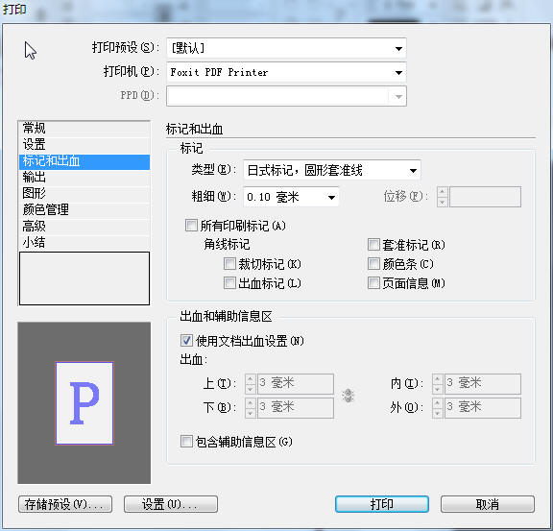
图9-11 “标记和出血”面板

Slide 50
9.4.2 打印设置
（5）“输出”面板
在“输出”面板（图9-12）中可以控制发送到打印机的颜色和油墨印刷专业级设置参数。

Slide 51
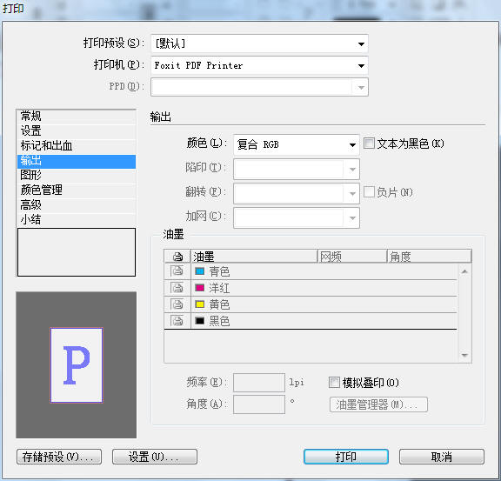
图9-12 “输出”面板

Slide 52
9.4.2 打印设置
（6）“图形”面板
用于打印或导出包含复杂图形（例如高分辨率图像、EPS图形、PDF页面或透明效果）的文档时，通常需要进行的更改分辨率和栅格化设置，以获得最佳输出效果。在“图形”面板（图9-13）选项中，可指定输出过程中图形处理的方式及字体的下载方式等。

Slide 53
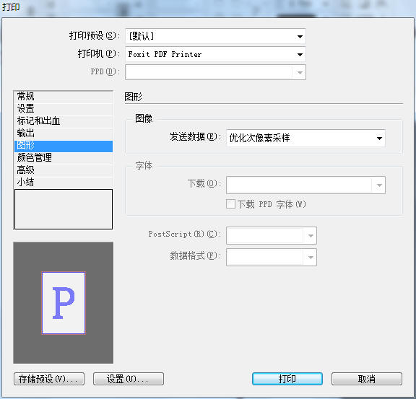
图9-13 “图形”面板

Slide 54
9.4.2 打印设置
（7）“颜色管理”面板
打印文档时，在“颜色管理”面板（图9-14）中可指定其他颜色管理选项，以保证打印机输出中的颜色一致。

Slide 55
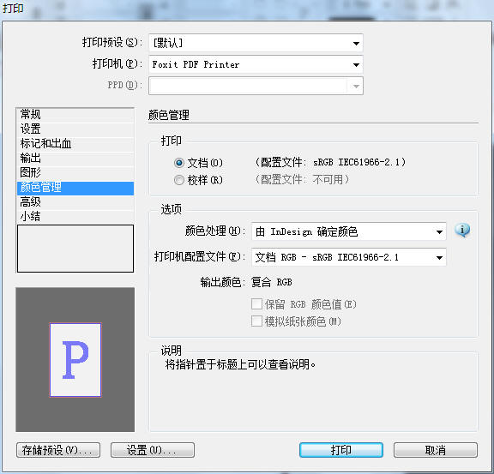
图9-14 “颜色管理”面板

Slide 56
9.4.2 打印设置
（8）“高级”面板
“高级”面板（图9-15）中的选项用来控制将图像数据发送到打印机或文件时的图像替换，同时设置透明度拼合。

Slide 57
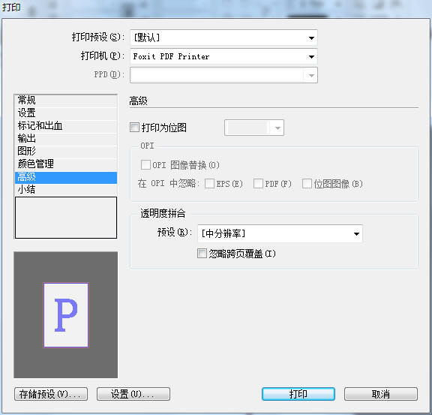
图9-15 “高级”面板

Slide 58
9.4.2 打印设置
（9）“小结”面板。
在“小结”面板（图9-16）中将显示打印设置小结，包含全部设置选项，以方便用户对打印设置进行浏览。也可将小结存储为单独文件。

Slide 59
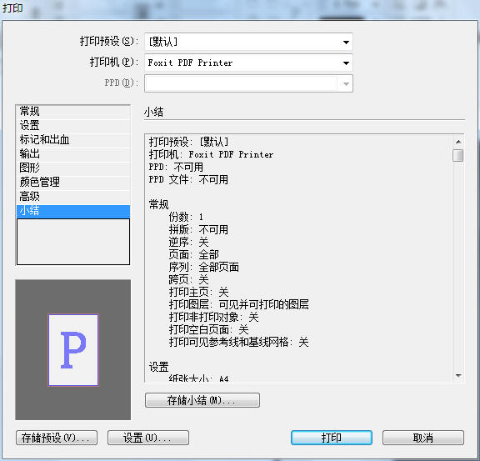
图9-16 “小结”面板

Slide 60
9.4.3 印刷色与专色
InDesign支持多种色彩模式，包括RGB、CMYK、LAB等。在设计流程中，应根据文档的使用目的，为文档及文档内的对象指定合适的色彩模式。
印刷色和专色是印刷中使用的两种主要的油墨类型。在“色板”面板中可以通过色彩名称后面的图标来识别颜色类型。
（1）印刷色
印刷色是使用以下四种标准印刷色油墨的组合进行印刷的：青色、洋红色、黄色和黑色（CMYK）。将这四种颜色混合可以再现人眼所看到的大多数颜色。当作业需要的颜色较多而导致使用单独的专色油墨成本很高或者不可行时（例如印刷彩色照片时）, 就需要使用印刷色。

Slide 61
9.4.3 印刷色与专色
指定印刷色时，应记住下列原则：
要使高品质印刷文档呈现最佳效果，请参考印刷在四色色谱中的CMYK值来设定颜色。
由于印刷色的最终颜色值是它的CMYK值，因此如果使用RGB或LAB指定印刷色，在分色时，这些颜色值将会转换为CMYK值。当打开颜色管理功能时，这些转换的工作方式将会不同，它们受指定的配置文件的影响。
除非确定已经正确设置了颜色管理系统，并且了解它在预览颜色时的限制，否则请不要根据显示器上的显示设定四色色值。

Slide 62
9.4.3 印刷色与专色
（2）专色
专色是一种预先混和的特殊油墨，是CMYK四色印刷油墨之外的另一种油墨，用于替代CMYK四色印刷油墨，它需要印刷时有专门的印版。当指定的颜色较少而且对颜色的准确性要求较高，或者当印刷过程要求使用专色油墨时，应使用专色。专色油墨可以准确地重现超出印刷色的色域的颜色。但是，印刷专色的实际结果由印刷商混合的油墨和印刷纸张的组合决定，因此，它并不受指定的颜色值或颜色管理的影响。创建的每个专色都会在印刷时生成一个额外的专色版，从而增加印刷成本。如果认为可以需要四种以上的颜色，应考虑采用四色印刷。

Slide 63
9.4.3 印刷色与专色
如果一个对象包含专色并且与另一个包含透明功能的对象重叠，那么当以EPS格式导出、使用“打印”对话框将专色转换为印刷色或者在InDesign之外的应用程序中创建分色时，可能会出现不希望的结果。要获得最佳效果，可在打印之前使用“拼合预览”或“分色预览”对拼合透明度的效果进行软校样。此外，在打印或导出之前，还可以使用“油墨管理器”将专色转换为印刷色。

Slide 64
9.4.4 色彩管理
在出版系统中，每种设备都在一定的色彩空间内工作，只能生成某一范围或色域的颜色。由于色彩空间不同，在不同设备之间传递文档时，颜色在外观上会发生改变。颜色变化有多种原因，例如：不同的图像源（扫描仪和软件使用不同的色彩空间生成图片）；计算机显示器的品牌不同；软件应用程序定义颜色的方式不同；印刷介质的不同和其他自然变化，如显示器或显示器寿命的制造差别等。
色彩匹配问题是由不同的设备和软件使用的色彩空间不同造成的。色彩管理系统（CMS）将创建颜色的色彩空间与将输出该颜色的色彩空间进行比较并做必要地调整，使不同的设备所表现的颜色尽可能一致。在颜色配置文件的帮助下，色彩管理系统通过对设备色彩空间的数学描述来转换色彩配置文件。

Slide 65
9.4.4 色彩管理
由于没有一种颜色转换方式可以尽善尽美地用于所有类型的图形，色彩管理系统提供了一种渲染方法，或称转换方法，这样用户就可以根据特定的图形元素应用适当的方法。
注意不要将色彩管理与色彩校正混淆。色彩管理系统不会校正在存储时有色调和色彩平衡问题的图像，它提供了一个能够根据最终输出可靠评价图像的环境。
Adobe软件中的色彩管理系统可以帮助用户在不同的源之间保持图像的色彩一致，编辑文档并在Adobe应用程序间转换文档，以及输出已完成的合成图像。此系统基于国际色彩协会（ICC）开发的协定，该组织负责标准化配置文件格式和程序，从而通过一个工作流程获得准确和一致的颜色。

Slide 66
数字媒体技术基础 （艺术设计概论）
谢谢选择本课程
· 2015-9-13
（在“幻灯片放映”模式中时单击该箭头）
Notes:
在 “幻灯片放映”模式，单击箭头进入 PowerPoint 入门中心。

